Slide 1
NAMUGA 매거진 물류 로봇
시스템 개요
제어 시스템 구성 · QR 기반 정밀 위치 확보 원리
이노로보틱스 / 2026. 10

Slide 2
목차
Part 1 제어 시스템 구성
01
02
03
04
05
로봇 구성
역할 분담
시스템 구성도
제어 구성도
운영 개념도
로봇 H/W · 작업 위치
관제 · 제어 · 실행
관제 · 무선망 · 설비
로봇 내부 장치 연결
작업대 → 이송 → 설비
Part 2 정밀 위치 확보 원리
06
07
08
핵심
정밀 위치 확보 원리
QR 좌표 · 보정값
PICKUP / PLACE 시퀀스
±50 mm → QR 보정
AMR 정차 + QR 비전 보정
픽셀 → 실거리 · 오프셋 합산
작업 직전 QR 재판독
정차 오차는 비전 보정으로 흡수
이 자료의 목적
매거진 물류 로봇의 제어 시스템 구성과, AMR 정차 오차를 QR 비전 보정으로 흡수하는 원리를 설명
H/W 상세 사양은 생략, 제어 계층 · 장치 연결 · 위치 보정 절차 중심

Slide 3
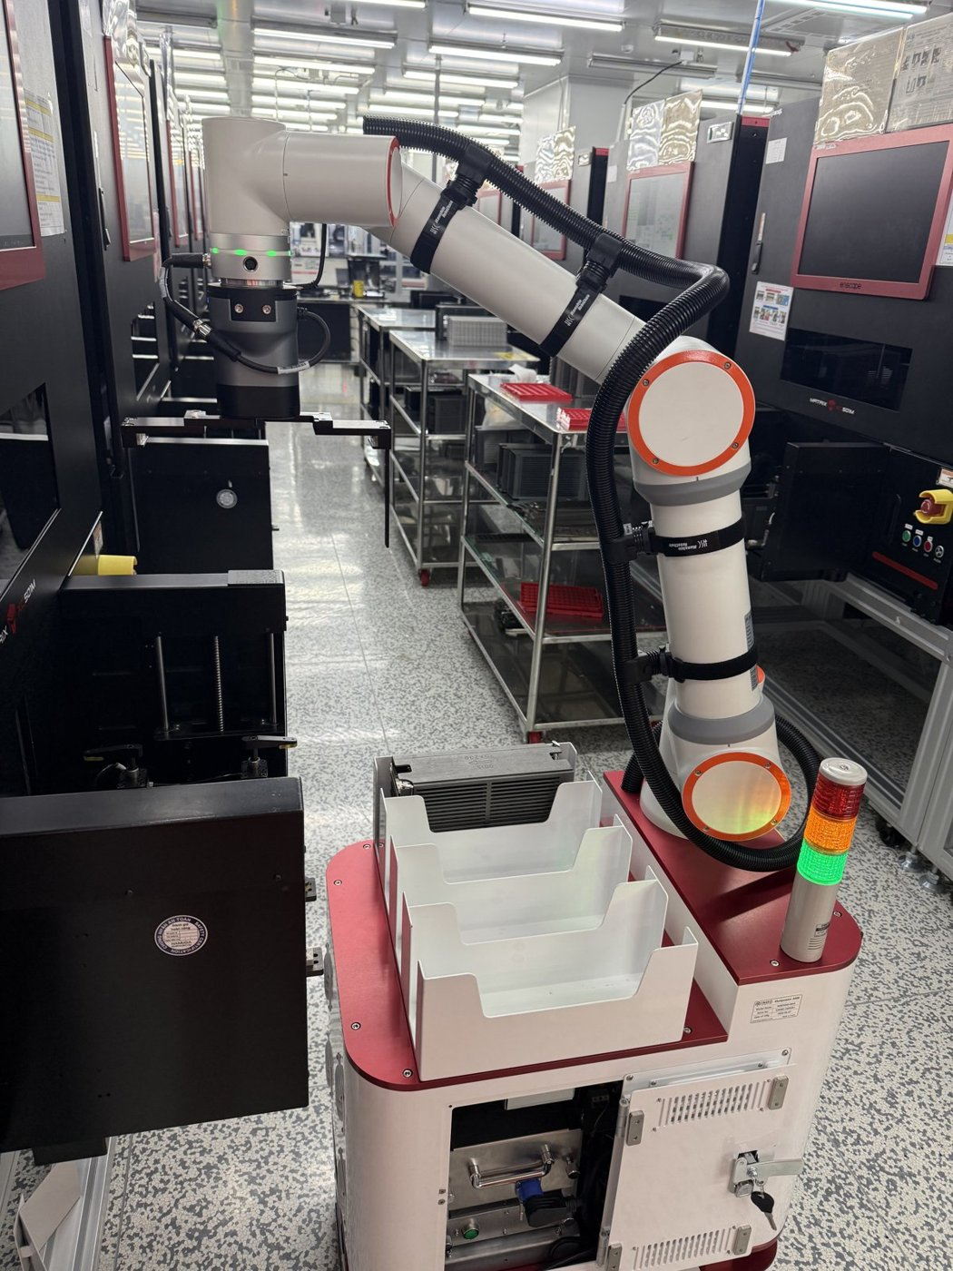
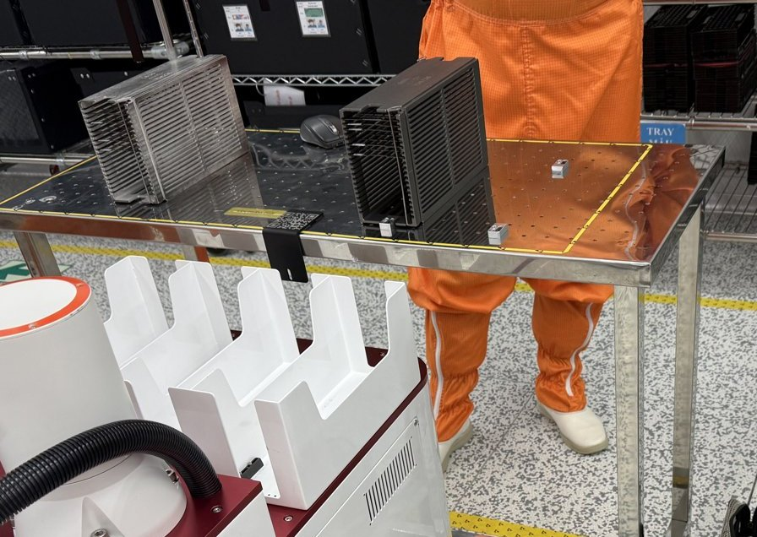
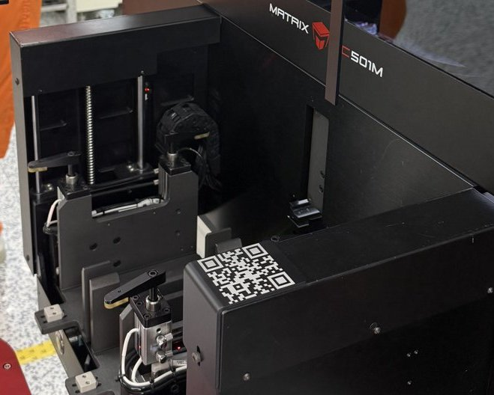
작업 대상과 로봇 구성
협동로봇
FAIRINO · PICKUP / PLACE 동작
손목 RGB-D 카메라
QR 판독 · Depth 거리 측정
전동 그리퍼 · 전용 핑거
PICKUP 위치
작업대 · QR 표식
PLACE 위치
설비 로딩 포트 · QR 표식
DH-ROBOTICS · 매거진 파지
매거진 적재 버퍼
±50 mm
QR 보정
3 슬롯
3 슬롯 · 이송 중 매거진 보관
경광등 · 안전 I/O
AMR 정차
허용 오차
작업 직전
비전 재측정
매거진
버퍼 적재
상태 표시 · E-Stop · 인터록
자율주행 AMR
ROBINNO-MA5 · Node 주행 / 정차
작업 개요
작업대 매거진 PICKUP → AMR 버퍼 적재
→ 설비 앞 이동 → 로딩 포트 PLACE
회수(UNLOAD)는 같은 흐름의 역순
현장 설비 앞 매거진 물류 로봇

Slide 4
시스템 구성과 역할 분담
관제 계층
로봇 계층 (AMR 탑재)
관제 시스템
AMR 통합 제어
현장 실행 장치
ACS 서버
로봇 탑재 제어 PC
AMR · 협동로봇 · 비전
무엇을 · 어디로 · 언제
어떻게
실행
작업(Job) 생성 · 우선순위 관리
작업 상태머신 (MainSequence)
Node 주행 · 정차 (AMR)
로봇 배차 · 경로 · 교통 제어
QR 측정 · 보정값 계산
보정 좌표로 PICK / PLACE (코봇)
이동 · 작업 지시 전송
AMR · 협동로봇 · I/O 연동
QR · Depth 측정 (RGB-D)
상태 · 알람 · 작업 이력 관리
인터록 · 결과 보고
경광등 · 부저 · E-Stop (I/O)
ACS → AMR 이동 · 작업 지시, AMR → ACS 상태 · 완료 · 알람 보고 (MQTT, Wi-Fi)
AMR PC → 협동로봇 작업 지령 · 보정값 dx/dy/dθ 전달 (Modbus TCP, DI/DO · AI 레지스터)
ACS는 “어디서 무엇을” 지시, 위치 정밀도는 로봇 내부에서 QR 보정으로 완결

Slide 5
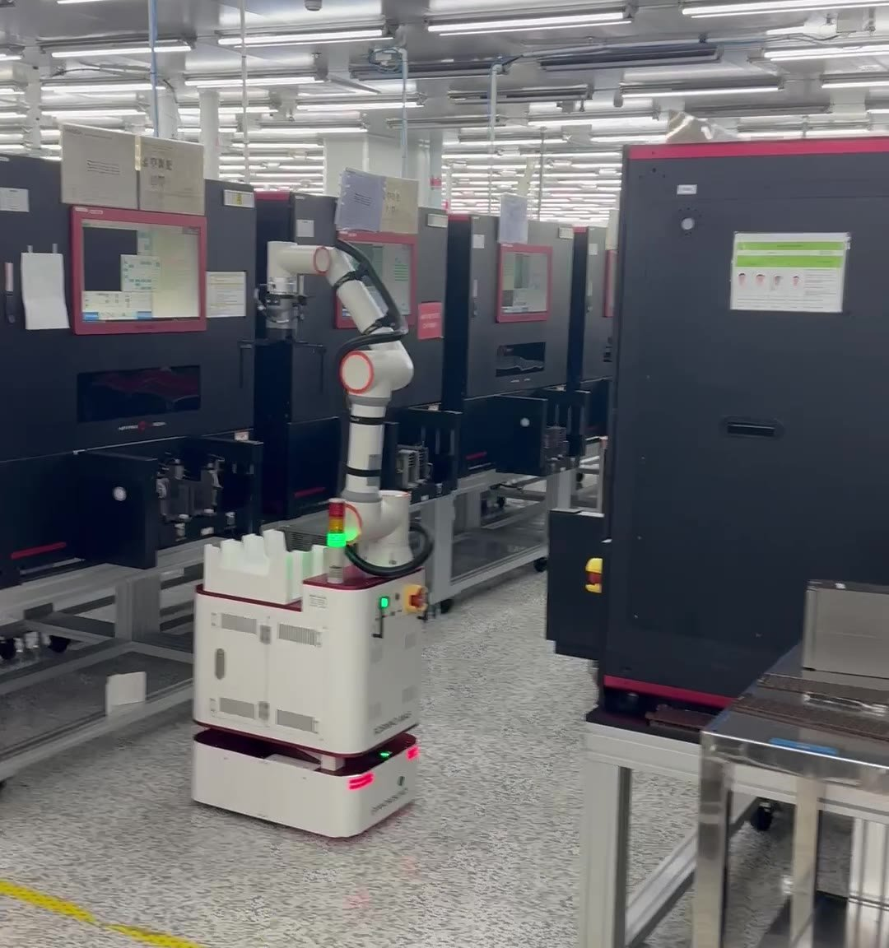
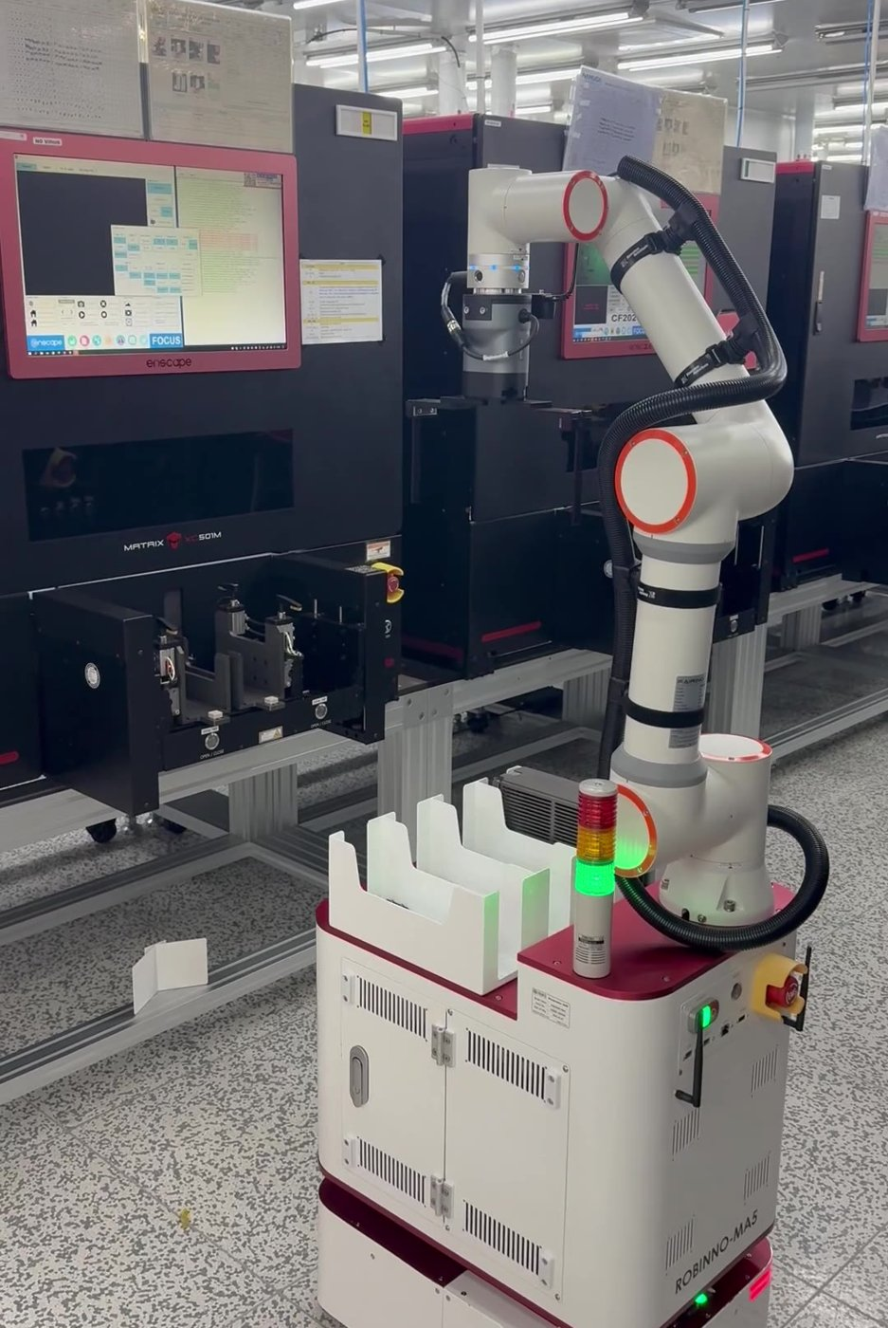
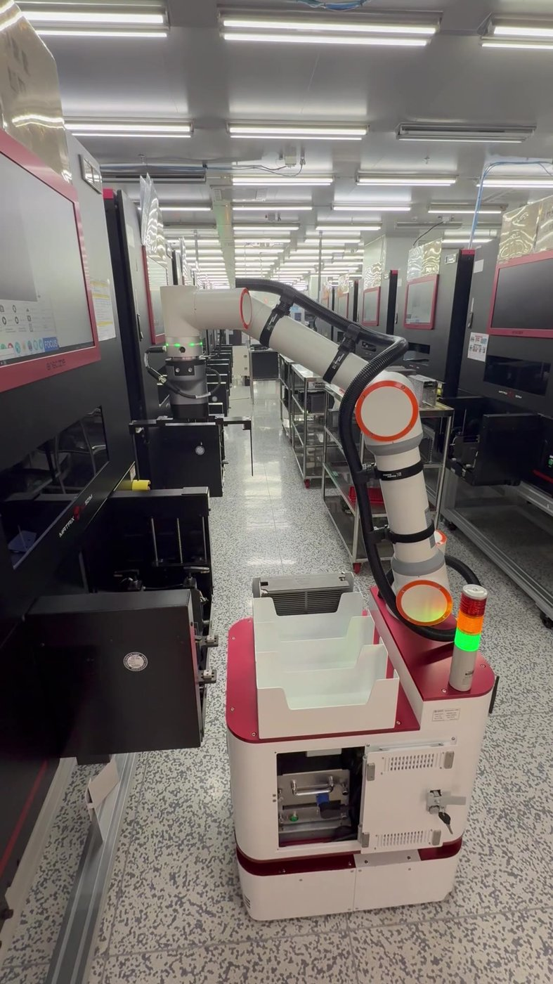
시스템 구성도 — 관제 · 무선망 · 로봇 · 공정 설비
관제
운영자 화면
작업 지시 · 모니터링
1
2
3
관제 1식 · 다수 AMR
무선 단일 경로
위치 기준 = QR 표식
ACS 관제 서버
작업 관리 · 배차 · 교통 제어
상태 · 알람 · 이력 DB
ACS가 모든 AMR의 작업 · 경로 · 상태를 일괄 관리
ACS ↔ AMR 통신은 Wi-Fi · MQTT 하나로 통일
설비 · 작업대의 QR을 비전으로 측정해 작업 위치 결정
현장 무선망 Wi-Fi · MQTT 작업 지시 (moveCmd · actionCmd) / 상태 · 완료 · 알람 보고
공정 설비 영역 — QR 표식 기준
AMR #1
AMR #2
AMR #N
AMR · 협동로봇 · RGB-D · 그리퍼
탑재 통합 제어 PC
AMR · 협동로봇 · RGB-D · 그리퍼
탑재 통합 제어 PC
AMR · 협동로봇 · RGB-D · 그리퍼
탑재 통합 제어 PC
작업대
PICKUP · QR
설비 로딩 포트
PLACE · QR
관제는 무선으로 작업만 지시, 주행 · 코봇 · 비전은 로봇 탑재 PC가 통합 제어

Slide 6
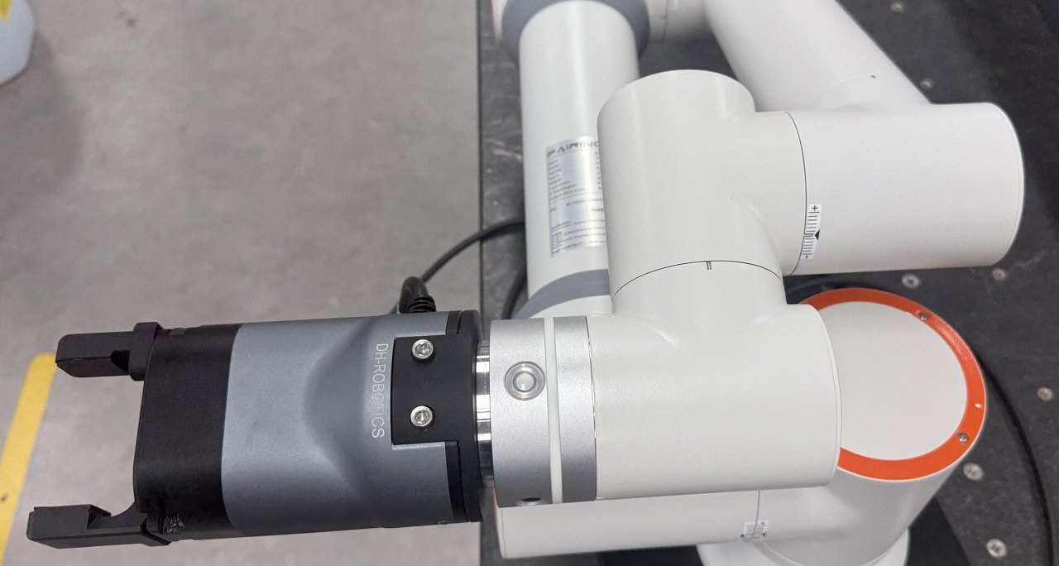
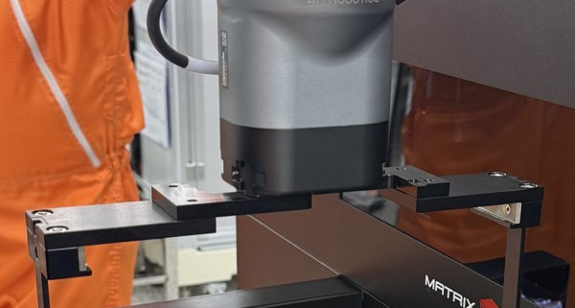
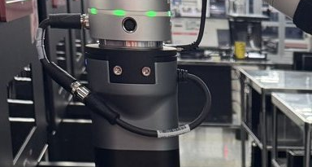
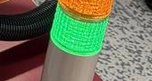
제어 구성도
관제 서버 ACS
작업 관리 · 배차 · 모니터링
공정 설비
작업대 · 설비 로딩 포트 (QR 표식)
매거진 물류 로봇
AMR 통합 제어 PC
작업 시퀀스 · QR 보정 · 인터록
QR 표식 비접촉 측정
(통신 없음)
Wi-Fi
MQTT moveCmd · actionCmd / 상태
AMR 베이스
협동로봇
전동 그리퍼
RGB-D 카메라
I/O · 안전
ROBINNO-MA5
FAIRINO
DH-ROBOTICS
손목 장착
경광등 · 부저
Modbus TCP
Modbus TCP
코봇 툴 포트
USB
DI/DO
Node 주행 · 정차
위치 · 상태 · 알람
DI/DO 작업 지령
AI0~2 보정값
매거진 파지
전용 핑거
QR 중심 · 회전각
Depth 거리
상태 표시 · E-Stop
인터록
Notes:
장치별 통신 방식(AMR 베이스 Modbus TCP, 그리퍼 툴 포트, 카메라 USB)은 현장 구성 기준으로 최종 확인 필요.

Slide 7
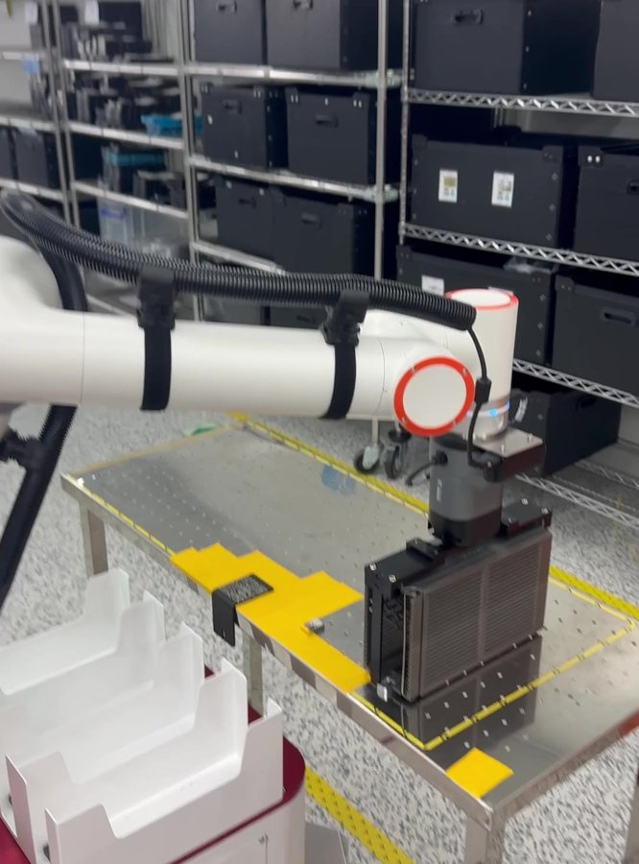
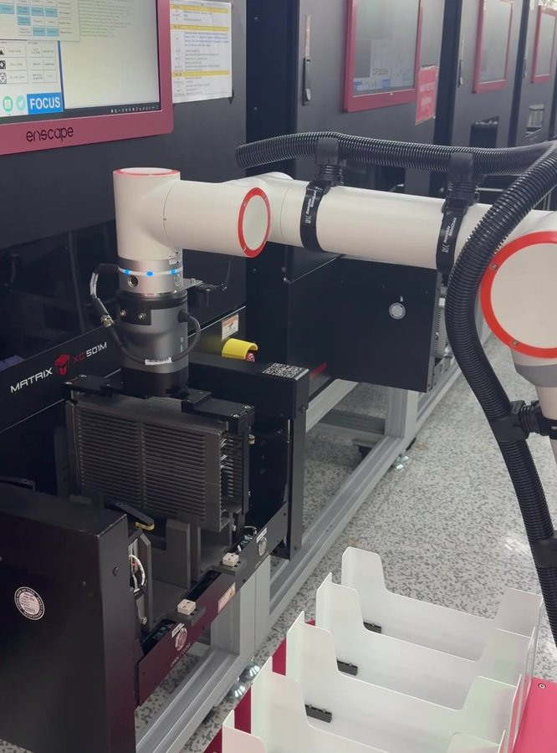
운영 개념도 — 작업대에서 설비 로딩 포트까지
ACS 관제 작업 생성 · 로봇 배차 · 이동 / 작업 지시 · 진행 모니터링
moveCmd + actionCmd
moveCmd
moveCmd + actionCmd
① PICKUP
작업대
② 이송
AMR 주행
③ PLACE
설비 로딩 포트
작업대 Node 정차
목표 설비 Node까지 주행
버퍼에서 매거진 파지
QR 판독 → 보정 좌표로 파지
정차 허용 오차 ±50 mm
포트 QR 재판독 → 보정
AMR 버퍼에 적재
버퍼 최대 3개 적재
로딩 포트에 투입 · 완료 보고
회수(UNLOAD) 설비 포트 PICKUP → 버퍼 적재 → 작업대 PLACE (같은 QR 보정 절차 적용)

Slide 8
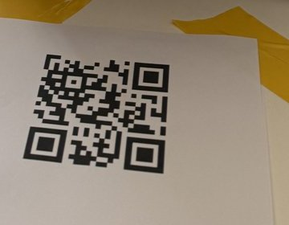
정밀 위치 확보 원리 — AMR 정차 + QR 비전 보정
목표 Node 지정
개념도 (위에서 본 작업 위치)
1
ACS
설비 · 포트별 Node / Port 정의
설비 포트
QR
2
AMR 주행 · 정차
1차 위치 결정
정차 오차 ±50 mm 이내로 진입
AMR
카메라 시야
Δx · Δy · Δθ 측정
3
QR 스캔 자세
협동로봇
카메라를 포트 QR 위로 이동
목표 Node
4
QR 측정 · 보정값 산출
2차 위치 결정
±50 mm 정차 영역
dx · dy · dθ + 포트 / 모델 보정
5
보정 좌표로 PICK / PLACE
최종 작업 위치
잔여 오차를 코봇 경로에 반영
설비 포트 QR
LAB 시험용 QR
AMR은 QR이 카메라 시야에 들어오는 범위까지 정차, 최종 작업 위치는 QR 측정값이 결정

Slide 9
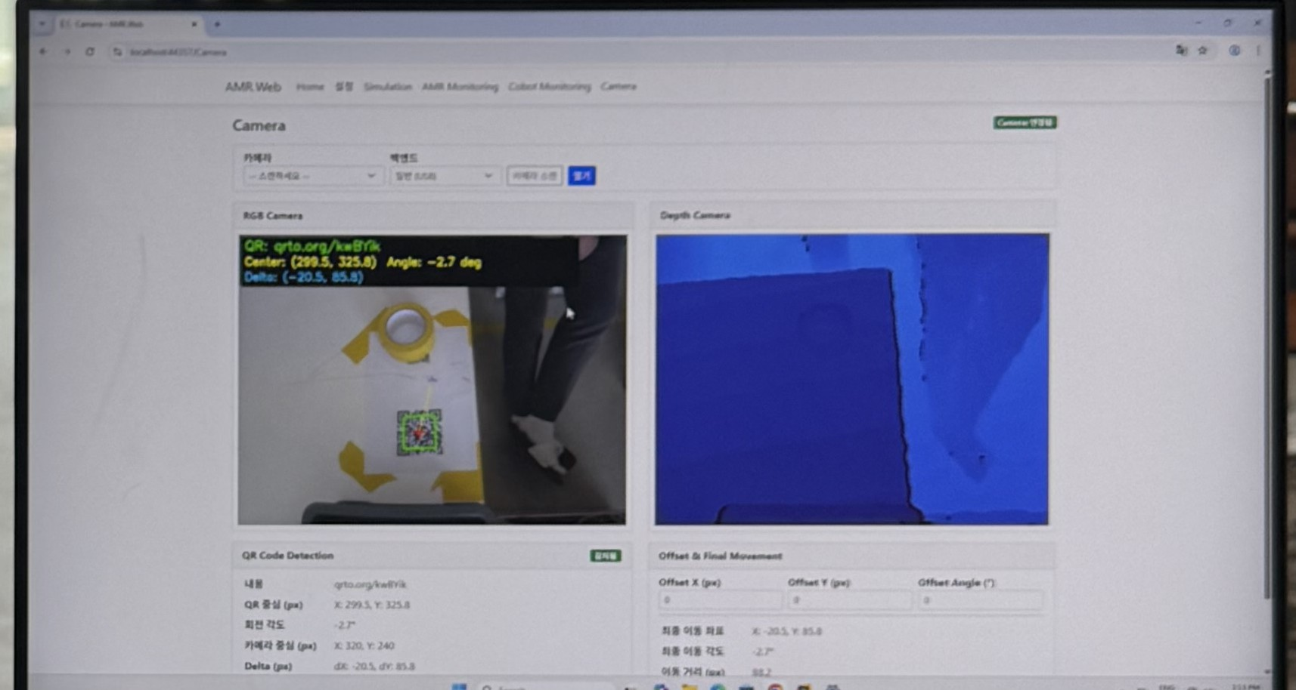
QR 좌표 산출 및 보정값 생성
① QR 검출
② 중심 · 각도
③ Depth 변환
④ 5회 샘플링
⑤ 오프셋 합산
원본 · 이진화 · 적응형
전처리로 인식 안정화
4개 꼭짓점으로
중심점 · 회전각 계산
중심 주변 5×5
Depth 중앙값 사용
200 ms 안정화 후
100 ms 간격 중앙값
포트 · 모델 보정 포함
레지스터 전달
카메라 영상 (px)
QR
θ
실거리 변환
dx = Δu × Z / fx
dy = Δv × Z / fy
Z: QR 중심 Depth 중앙값, fx · fy: 초점거리
최종 보정값
QR 측정값 + PortOffset + ModelOffset
PortOffset: Node · LEFT/RIGHT, ModelOffset: LOAD/UNLOAD
Δv
(uc, vc)
Δu
AMR Web 카메라 화면 — QR 중심 · 각도 · Delta 표시 (LAB)
협동로봇 전달 레지스터
레지스터 | 값 | 단위 | 적용 내용
AI0 | dx | mm | 카메라 X 방향 위치 오차 + 포트 / 모델 보정
AI1 | dy | mm | 카메라 Y 방향 위치 오차 + 포트 / 모델 보정
AI2 | dθ | 0.01° | QR 상단 변 회전각 + 포트 / 모델 보정 (×100 정수 전달)

Slide 10
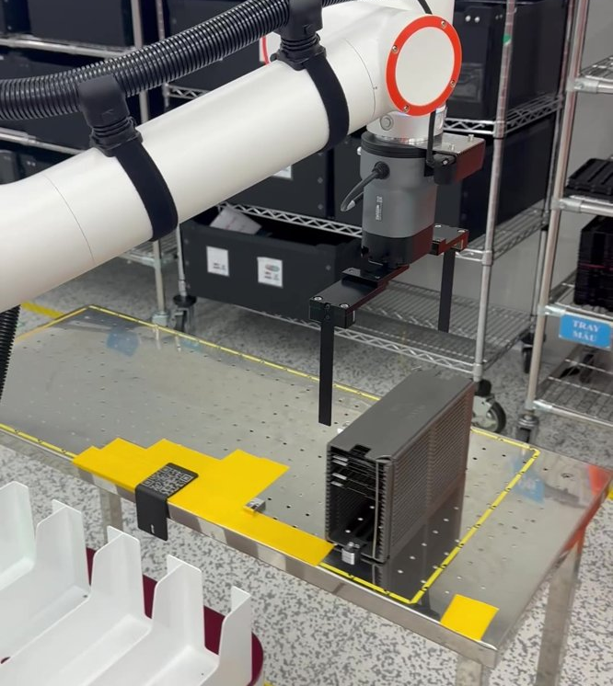
QR 기반 매거진 PICKUP / PLACE 시퀀스
1 이동
2 QR 스캔
3 PICKUP
4 PLACE
5 완료
AMR 설비 Node 주행
작업대 위 QR 스캔 자세
보정 좌표로 매거진 파지
설비 로딩 포트 투입
다음 작업 대기
① ACS moveCmd 수신
(Node · Port · Job)
② 목표 Node 도착
(정차 오차 ±50 mm)
③ QR 스캔 위치 이동
(코봇 DI16/17)
④ QR 5회 측정 → 보정값
dx · dy · dθ + 오프셋
⑤ 보정 좌표로 접근
그립 · 완료 확인
버퍼 슬롯에 적재
⑥ 포트 QR 재판독
보정 좌표로 놓기
완료 신호 확인
⑦ 코봇 대기 자세 복귀
ACS에 완료 보고
다음 명령 대기
실행 조건 · 인터록
✓
QR 인식
✓
로봇 상태
✓
매거진 확인
✓
안전 조건
유효 샘플 확보 · 좌표 산출
Busy / Complete / Error 확인
Depth ROI로 유무 판정
I/O 인터록 · 비상정지 상태
PICKUP · PLACE 직전마다 QR 재판독 → 정차 편차와 포트 · 모델별 편차를 분리해 보정

